Slide 1
DEPARTAMENTO DE CIENCIAS ECONÓMICAS, ADMINISTRATIVAS Y DE COMERCIO CARRERA DE ADMINISTRACIÓN DE EMPRESAS
TEMA: ANÁLISIS DE LA CADENA DE SUMINISTROS DE LAS EMPRESAS ARTESANALES DE MASAPAN DE LA PARROQUIA DE CALDERÓN DEL DMQ
AUTOR: INTRIAGO GARCÍA, EDGAR DAVID
TUTOR: ING. CHICAIZA SÁNCHEZ, OSCAR LENIN
SANGOLQUÍ, 15 DE JUNIO DEL 2018

Slide 2
INTRODUCCIÓN
MASAPÁN
IMPORTANCIA
VENTAS
Al ser parte de la matriz productiva y a la vez parte del motor económico, es importante saber las falencias que tienen en el proceso los artesanos, al ser un producto declarado Patrimonio Nacional y Cultural.
Alrededor de $15,000 dólares anuales generan estos artesanos mediante las ventas realizadas, aportando a la generación de empleo dentro de la familia en un 5% más de manera directa e indirecta.
La tradición lleva más de 110 años.
Las famosas guaguas de pan dejaron de ser comestibles para transformarse en lindos adornos de vivos colores.
MASARTE, su constitución fue el 18 de mayo de 1990 en la provincia de Pichincha, cantón Quito, Parroquia Calderón, eso hizo varios cambios en su estructura.

Slide 3
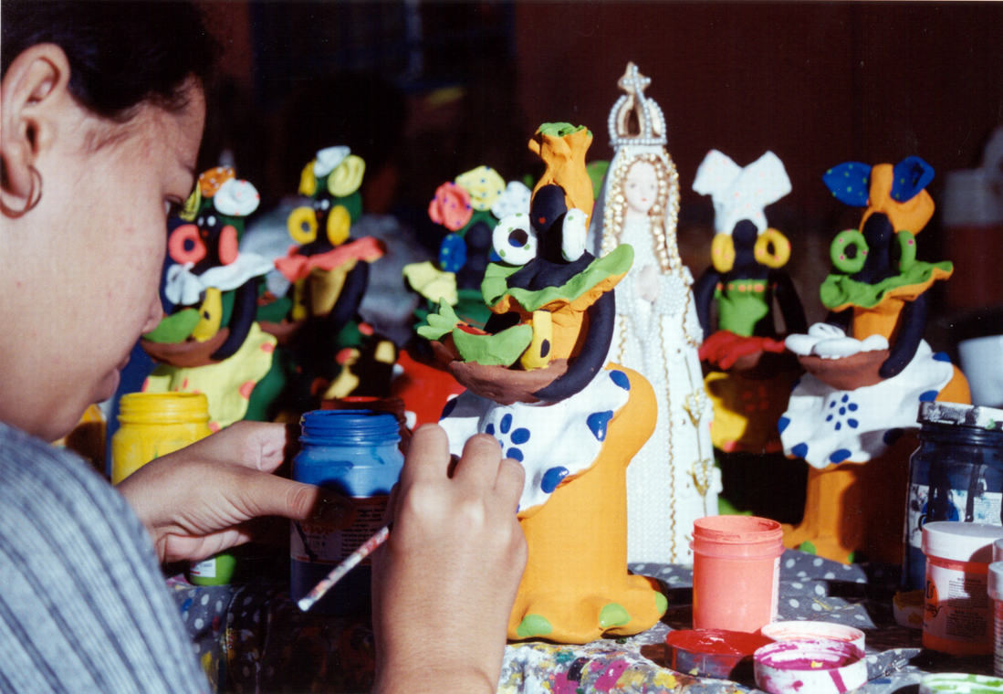
PLANTEAMIENTO DEL PROBLEMA
Falencias que existen en la cadena de suministros empezando desde la provisión hasta la distribución de los artesanos de Masapán de la parroquia de Calderón en la elaboración de las diferentes artesanías.

Slide 4
OBJETIVO GENERAL
Analizar la cadena de suministros de las empresas de mazapán de la parroquia de Calderón para integrar diferentes etapas que ayuden al mejoramiento de la productividad y su funcionamiento.

Slide 5
OBJETIVOS ESPECÍFICOS
Identificar las falencias de la cadena de suministros en cada una de sus etapas y caracterizarlas.
Gestionar de mejor manera las diferentes cadenas de suministros de los diferentes procesos de elaboración de las Artesanías.
Proponer mejoras en los procesos de la cadena de suministros para que se aumente la productividad y la comercialización.

Slide 6
HIPÓTESIS
Al analizar la cadena de suministros de las empresas artesanales de Masapán mejorará la productividad y la competitividad en el mercado nacional, afianzando las ventas y aumentando la rentabilidad.
El mejoramiento de la cadena de suministros impactará en la producción y comercialización de las artesanías de mazapán en la parroquia de Calderón

Slide 7
MARCO TEÓRICO

Slide 8
CADENA DE SUMINISTROS

Slide 9
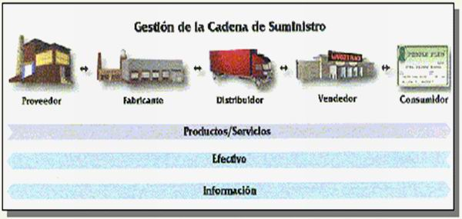
CADENA DE SUMINISTROS Y LOGÍSTICA
CADENA DE SUMINISTROS
LOGÍSTICA
Abarca todas las operaciones relacionadas al producto integrando los procesos desde la fabricación hasta la distribución y posterior entrega al consumidor final.
Distribución eficiente de productos de una empresa, al menor costo posible y con un excelente servicio al cliente

Slide 10
MARCO TEÓRICO
ETAPAS DE LA CADENA DE SUMINISTROS
PROVISIÓN
FABRICACIÓN
DISTRIBUCIÓN
CADENA DE VALOR (MICHAEL PORTER)
LOGÍSTICA
CADENA DE SUMINISTROS

Slide 11
CADENA DE VALOR
La cadena de valor de Porter es una herramienta de gestión desarrollada por el profesor e investigador Michael Porter, que permite realizar un análisis interno de una empresa, a través de su desagregación en sus principales actividades generadoras de valor.

Slide 12
CADENA DE VALOR

Slide 13
MARCO REFERENCIAL
TEORÍA DE SOPORTE | PAPER BASE | PAPER 1 | PAPER 2 | PAPER 3
Administración y Logística en la cadena de suministros, Bowersox D., 2007 | Marco conceptual De la cadena de suministro: Un nuevo enfoque logístico | El Enfoque de la Cadena de Suministros | Selección de una estructura de red logística de distribución para el programa mercados campesinos usando técnicas de toma de decisiones multi-criterio | Tendencias actuales del desarrollo de servicios de recursos humanos
Logística Integral, Anaya Julio, 2015
 | DIMENSIÓN | DIMENSIÓN | DIMENSIÓN | DIMENSIÓN
 | Cadena de Suministros Proveedores Clientes | Cadena de Suministros Administración de la Cadena de Suministros Ventaja Competitiva | Cadena de Suministros Logística de Distribución | Cadena de Suministros Competitividad Logística
Administración de la Cadena de Suministros, Chopra Sunil, 2008
 | TEORÍA BASE | TEORÍA BASE | TEORÍA BASE | TEORÍA BASE
 | Cadena de Valor Logística | Cadena de Suministros Logística | Logística Inversa | Logística
 | AUTOR | AUTOR | AUTOR | AUTOR
 | José Elías Jiménez Sánchez Salvador Hernán dez García , 2002 | Félix Zerón Mariana | Martha Liliana Reina Úsuga, 2015 Félix Antonio Cortés Aldana, 2015 | Diana Paola Ballesteros Riveros, 2004 Pedro Pablo Ballesteros Silva , 2004

Slide 14
OPERACIONALIZACIÓN DE VARIABLES
Objetivos | Hipótesis | Dimensión | Variables | Indicador
Investigar la cadena de suministros de las empresas artesanal de mazapán. | Cuellos de botella existentes en todo el proceso de las artesanías | Proceso Productivo | Planeamiento | Cumplimiento de procesos programados
 |  |  |  | Costos
 |  |  | Control | Cumplimiento de procesos programados
Identificar las falencias de la cadena de suministros en cada una de sus etapas y caracterizarlas para el mejoramiento de las actividades. | El optimización de los procesos de provisión, fabricación mejorará todos los aspectos del producto para un mejor posicionamiento en el mercado | Cadena de Suministros | Provisión | Calidad de los materiales
 |  |  |  | Adquisición de Materiales
 |  |  |  | Tiempo de entrega de materiales
 |  |  | Fabricación | Capacidad Instalada
 |  |  |  | Mano de obra
 |  |  | Distribución | costo promedio
 |  |  |  | Tiempo de la distribución
 |  |  |  | Inventario
 |  |  |  | Tiempo de la distribución
 |  |  |  | Almacenamiento
Proponer mejoras a los procesos de la cadena de suministro para incrementar la productividad y la comercialización. | Los artesanos requieren integrar los procesos para mejorar la distribución | Tecnología | Plataforma Comunicativa

Slide 15
MARCO METODOLÓGICO
METODOLOGÍA
POBLACIÓN Y MUESTRA
TÉCNICAS DE RECOPILACIÓN
PROCESAMIENTO DE LA INFORMACIÓN
DESCRIPTIVA
ANALÍTICA
MUESTRA 17
POBLACIÓN 17
PRIMARIA
ENCUESTA PILOTO – Arrojó el 0,86 de confiabilidad en la prueba del alfa de Crombach.
ENTREVISTA
REVISIÓN DE LA INFORMACIÓN
TABULACIÓN
GRÁFICOS

Slide 16
RESULTADOS Y ANÁLISIS DE VARIABLES UNIVARIADO

Slide 17
OBJETIVO ESPECÍFICO 1
Identificar las falencias de la cadena de suministros en cada una de sus etapas y caracterizarlas.

Slide 19
ANÁLISIS
La presente investigación se enfocó en las falencias de la Logística de Salida, siendo un elemento que conforma la cadena de suministros, el inventario o stock de materiales, suministros y producto terminado no se encuentra registrado, para el debido control de existencias.
CONCLUSIONES
Debido a las falencias de la logística de salida, debe existir un método para el control de inventarios tanto para materiales, materia prima, producto terminado y producto despachado.

Slide 20
OBJETIVO ESPECÍFICO 2
Gestionar de mejor manera la cadena de suministros de los diferentes procesos de elaboración de las Artesanías.

Slide 22
ANÁLISIS
Existe una gestión incompleta de parte de los asociados a la Unión, ya que no un existe control desde la previa negociación con los proveedores hasta la entrega y posterior despacho de las artesanías a los clientes directos y a los distribuidores.
CONCLUSIÓN
Los artesanos de la Unión no ha realizado el debido control del proceso externo e interno con los proveedores y con los clientes.

Slide 23
OBJETIVO ESPECÍFICO 3
Proponer mejoras en los procesos de la cadena de suministros para que se aumente la productividad y la comercialización.

Slide 25
ANÁLISIS
Se constató que el control de stock no existe, ya sea de los suministros, materias primas o producto terminado y despachado, esto afecta directamente a la producción de las artesanías.
CONCLUSIÓN
Después de los resultados obtenidos se ha sustentado que la Unión Artesanal debe implementar un Kardex físico o digital para el manejo de los inventarios, el mismo que debe ser acoplado a las necesidades básicas de los artesanos.

Slide 26
PROPUESTA
En la presente investigación realizada, se buscó identificar las diferentes falencias de la cadena de Suministros que se ha visto que la Unión Artesanal de Productores Progresistas de Masapán de Calderón, las que carecen de un inventario de producto terminado, al revisar la Logística de Salida se ha visto la necesidad de implementar un método que facilite a los artesanos llevar un control detallado de las artesanías elaboradas.

Slide 27
DESPACHO DE ARTESANÍAS

Slide 28
RECEPCIÓN DE MATERIAS PRIMAS Y SUMINISTROS

Slide 29
MANEJO DE INVENTARIOS

Slide 30
COMPROBACIÓN DE HIPÓTESIS
Luego de haber realizado dicha investigación se analizó a cada una de las etapas de la cadena de suministros encontrando diferentes falencias, a su ve enfocadas en la logística de salida donde se pudo verificar el deterioro o no existente control del proceso, para una mejor chequeo tanto de las artesanías, como de los suministros y materia primas.
LIMITACIONES
Ciertamente hubo limitaciones en cuanto a la información básica de los artesanos, al ser un grupo vulnerable y no precisa de los registros generados como una empresa.

Slide 31
CONCLUSIONES
Se pudo evidenciar en la presente investigación, que la cadena de suministros de la Unión Artesanal de Productores de Masapán de Calderón tiene falencias en la Logística de Salida, siendo un elemento que conforma la cadena de suministros, se verificó que su inventario o stock de materiales, suministros y producto terminado no se encuentra registrado, para el debido control de existencias.

Slide 32
RECOMENDACIONES
En primer lugar se recomienda llevar el debido control de inventarios de los diferentes ingresos y egresos que existan en la bodega, de forma clara y precisa, con esto se podrá obtener una respuesta rápida ante futuros reclamos y/o pedidos solicitando información de las entregas.
Con el estudio realizado, se debe realizar revisiones periódicas del avance de la implementación de lo propuesto.
Es importante capacitar a los artesanos en computación para poder realizar los registros y llevar el control de las existencias, ya sean de los suministros, materiales o inventario de los productos terminados.

Slide 33
GRACIAS POR LA ATENCIÓN

Slide 34
ANEXOS

Slide 35
ANEXO 1
 | TABLA - CUOTAS RISE 2017-2019 - VIGENTE
 | CATEGORIAS
 |  | 1 | 2 | 3 | 4 | 5 | 6 | 7
 | INGRESOS ANUALES | 0 - 5.000 | 5.001 - 10.000 | 10.001 - 20.000 | 20.001 - 30.000 | 30.001 - 40.000 | 40.001 - 50.000 | 50.001 - 60.000
 | PROMEDIO DE INGRESOS | 0 - 417 | 417 - 833 | 833 - 1.667 | 1.667 - 2.500 | 2.500 - 3.333 | 3.333 - 4.167 | 4.167 - 5.000
 | ACTIVIDADES
 | COMERCIO | 1,43 | 4,29 | 8,59 | 15,74 | 21,48 | 28,62 | 37,21
 | SERVICIOS | 4,29 | 22,90 | 45,80 | 85,87 | 130,24 | 187,49 | 257,62
 | MANOFATURA | 1,43 | 7,17 | 14,31 | 25,77 | 35,79 | 45,80 | 64,41
 | CONSTRUCCIÓN | 4,29 | 15,74 | 32,92 | 61,54 | 87,31 | 135,97 | 193,22
 | HOTELES Y RESTAURANTES | 7,17 | 27,19 | 54,39 | 94,46 | 150,28 | 206,10 | 260,48
 | TRANSPORTE | 1,43 | 2,86 | 4,29 | 5,72 | 18,60 | 38,64 | 70,13
 | AGRÍCOLAS | 1,43 | 2,86 | 4,29 | 7,17 | 11,45 | 17,17 | 21,48
 | MINAS Y CANTERAS | 1,43 | 2,86 | 4,29 | 7,17 | 11,45 | 17,17 | 21,48

Slide 36
ANEXO 2
APORTE PIB
INDUSTRIA | PIB 2016 | PORCENTAJE DEL PIB
Industrias manufactureras ncp | 499.645 | 3,67

Slide 37
ANEXO 3

